Slide 1
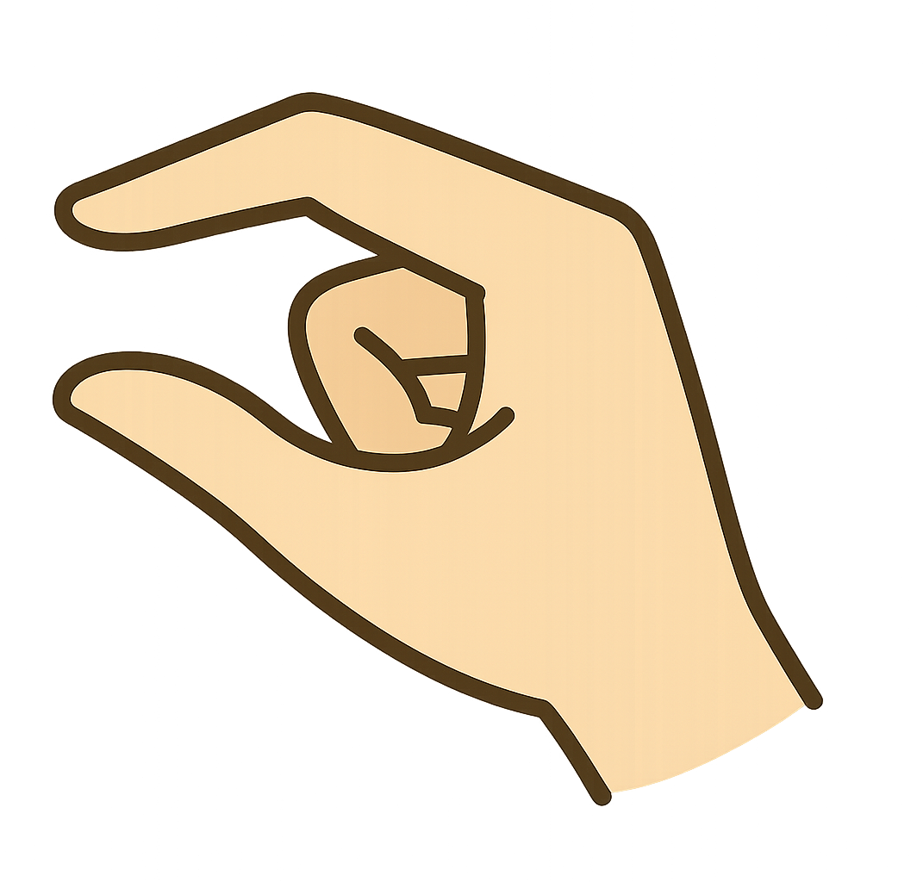



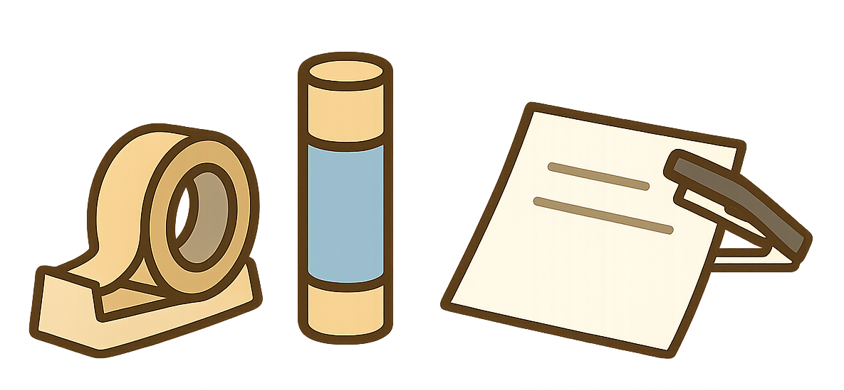

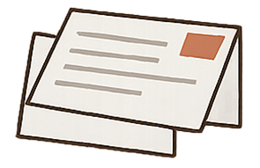
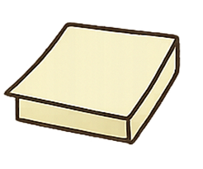
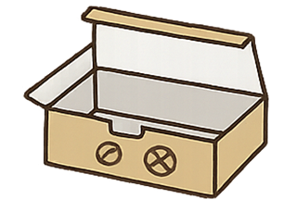

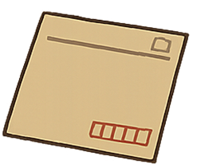

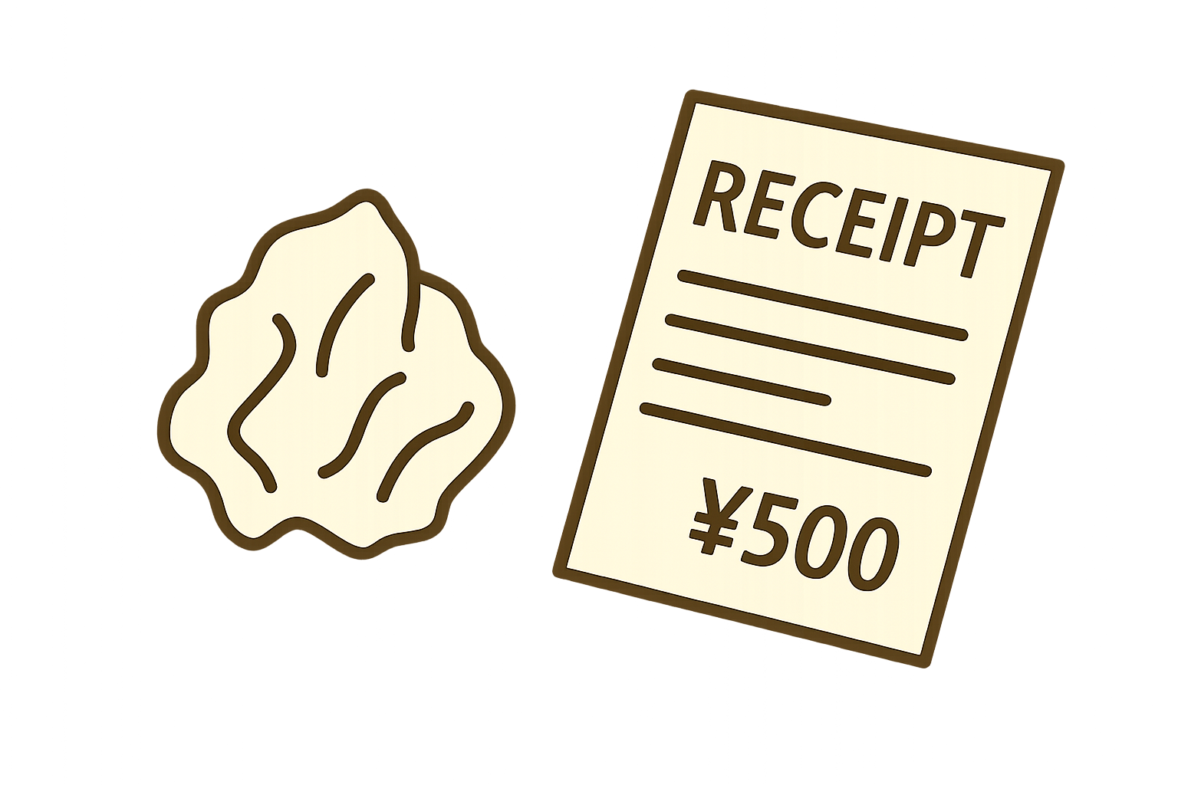
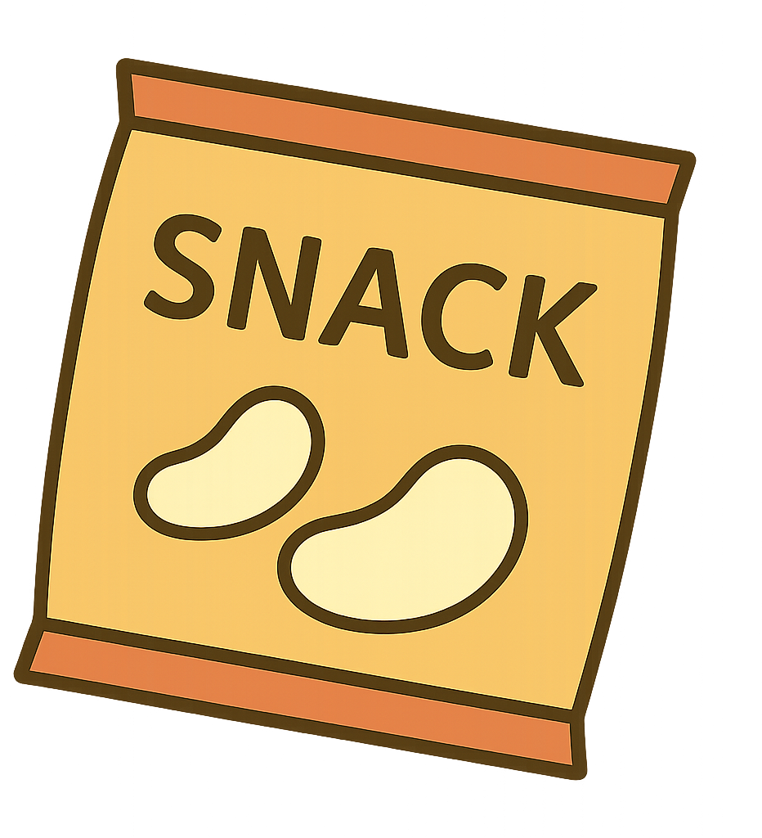
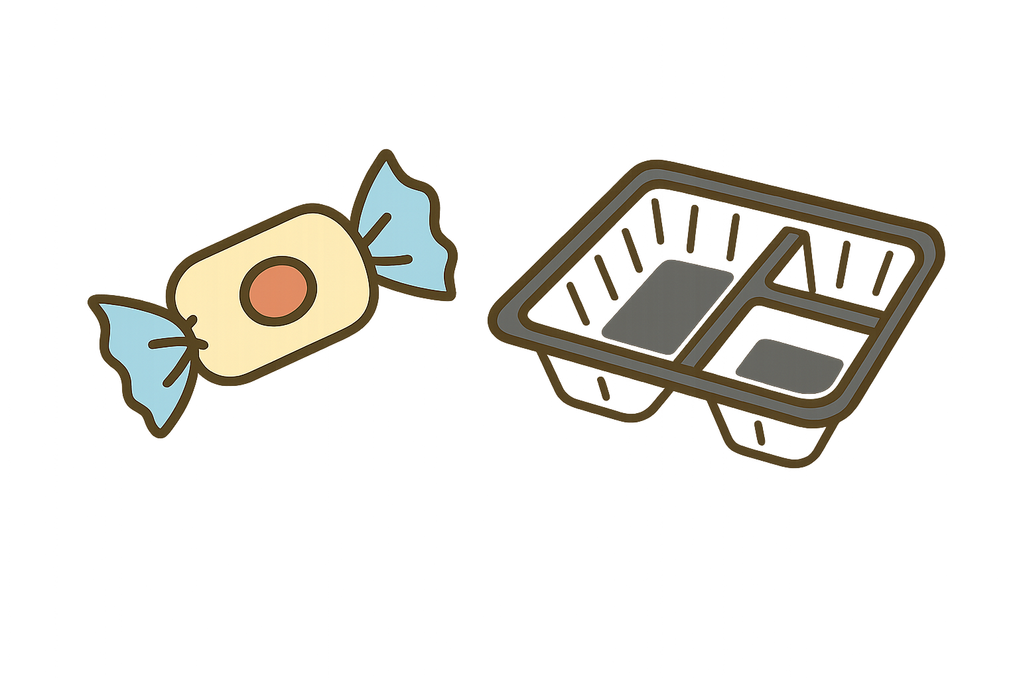

ちょっとの分別が 自分を 幸せに
ちょっと
その紙！リサイクルできますよ！
※ビニール等は
取り外して不燃ごみへ
ダイレクトメール
ふせん
紙袋
パンフレット
セロハンテープ・のり・ホチキス
はついていてもOKです！
コピー用紙
の包み紙
封筒
ミックスペーパー
雑がみ等の
リサイクルボックスへ
ちらし
お菓子の空箱
紙くず等（可燃ごみ）
プラスチックごみ（不燃ごみ）
プラの目印！
・使用済みティッシュ・汚れた紙・レシートや感熱紙
・カップ麺容器等の防水加工された紙 ・圧着はがき 等
・お菓子の包み紙
・プラスチック製のお弁当の空き箱 等
※事業系ごみは家庭ごみと分別が異なります！

